Slide 1
Tipos de Muestreo No Probabilistico
CUOTA
NELATON, JOY
JARAMILLO, JOEL
RIVAS, GUILLERMO
URRIOLA, LUIS

Slide 2
Definicion Muestreo No probabilistico
El muestreo no probabilístico es una técnica de muestreo donde las muestras se recogen en un proceso que no brinda a todos los individuos de la población iguales oportunidades de ser seleccionados.

Slide 3
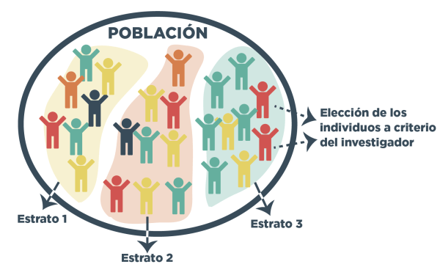

Slide 4

Definicion Muestreo Por Cuotas
También denominado en ocasiones "accidental". Se asienta generalmente sobre la base de un buen conocimiento de los estratos de la población y/o de los individuos más "representativos" o "adecuados" para los fines de la investigación.

Slide 5
Definicion Muestreo Por Cuotas
Se suele llevar a cabo en la calle, de forma que los encargados de recoger los datos, buscan a las personas de cada estrato que deben entrevistar para cubrir la cuota en vez de elegirlas al azar. Además, la selección de las unidades de muestreo queda juicio del investigador.
La muestra debe ser proporcional a la población, y en ella deberán tenerse en cuenta las diferentes categorías. El muestreo por cuotas se presta a distorsiones, al quedar a criterio del investigador la selección de las categorías.

Slide 6
CARACTERISTICAS
La selección de la muestra no es aleatoria, sino que se basa, en parte, en el juicio del entrevistador o responsable de la investigación
No se basa en ninguna teoría de la probabilidad y, por lo tanto, no es posible calcular la precisión de acotar el error cometido
En el muestreo no probabilístico los costes y la dificultad del diseño son mas reducidos (al no ser necesario disponer de un marco). Este muestreo puede dar buenos resultados, pero también apareja el riesgo de proporcionar una información errónea.

Slide 7
CARACTERISTICAS
La selección accidental de sujetos puede producir sesgo.
El muestreo no probabilístico por lo general puede ser mas rápido.
Cada unidad NO tiene igual probabilidad de participar en la muestra.

Slide 8
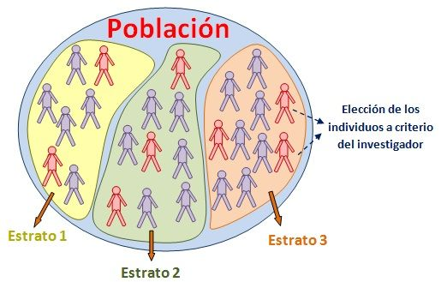

Slide 9
Cuando se recomienda usar cuotas
La razón principal por la que los investigadores eligen muestras por cuotas es que permiten que los investigadores hagan un muestreo de un subgrupo que es de gran interés para el estudio. Si un estudio tiene como objetivo investigar una característica o rasgo de un determinado subgrupo.

Slide 10

El muestreo por cuotas también permite que los investigadores observen las relaciones entre los subgrupos. En algunos estudios, los rasgos de un determinado subgrupo interactúan con otros rasgos de otro subgrupo. En tales casos, también es necesario que el investigador utilice este tipo de técnica de muestreo.

Slide 11
Ejemplos de cuotas
En un estudio en donde el investigador quiere comparar el rendimiento académico de los diferentes niveles de clases del secundario, su relación con el género y la situación socioeconómica, el investigador identifica primero los subgrupos.

Slide 12
Ejemplos de cuotas
Otro ejemplo de muestreo por cuotas se da cuando un entrevistador desea entender qué tan bien funciona su marca de zapatos. Su población objetivo se encuentra entre los 25 y 40 años de edad. El entrevistador puede dividir aún más los estratos según el género y seleccionar 100 mujeres y hombres pertenecientes a ese grupo de población.

Slide 13
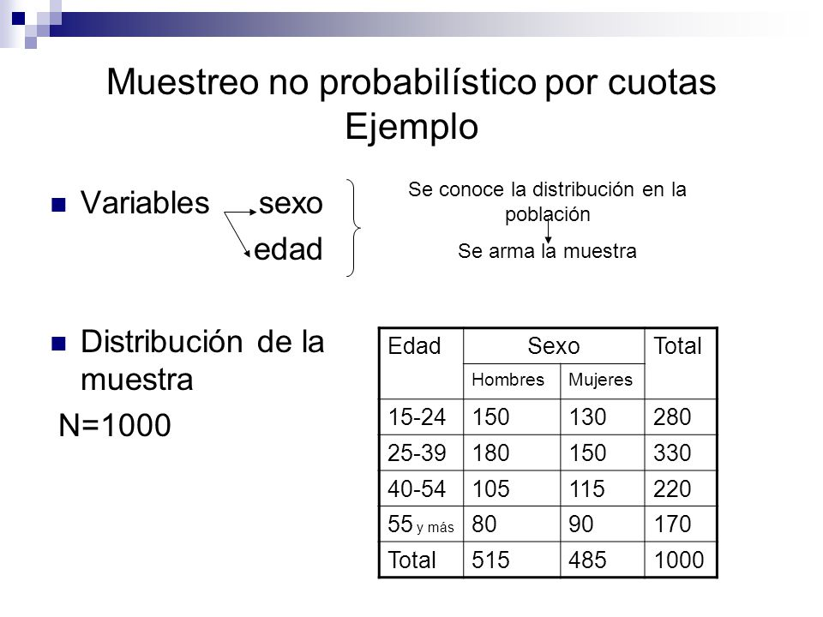

Slide 14
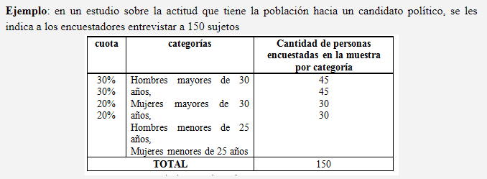

Slide 15
